Slide 1

第三方算法合作规划
出门问问 – Q2
V05

Slide 2
可合作的产品领域，及进展计划
产品方案 | 进展&计划（2023）
 | Q1 | 👉 Q2 | Q3 | Q4
IoT离线语音控制&识别 | 推进中 | 移植完成
Beamforming+定向拾音（48K采样率） | 推进中 | 算法评估中
拾音器 | 已立项 | 算法调优
智能控制面板 | 规划中 | 待导入方案商
智慧屏会议系统 | 算法评估中 | 暂不推进
头盔 | 算法评估中 | 已立项
声纹识别 | 计划导入 | 暂不推进
ChatGPT | 调研中 | 暂不推进

Slide 3
算法导入Roadmap
图示说明：
1）已立项项目
2）预研项目（有解决方案、合作团队）
3）预研项目（无解决&合作方案）
4）标准：统一软(通讯协议)硬(供电&唤醒&连接端口)件接口
算法
产品/项目导入流程
定版形态
可应用领域
离线语音控制
Demo样机A1
单麦+核心板，近场拾音：离线自定义命令词控制。
Demo样机A2
双麦+核心板：远场拾音：
遥控器、电视语音控制模组…
麦克风阵列
Demo样机B1
丰禾原助听器PCBA: Beamforming、定向拾音
助听器
丰禾原项目：拾音+助听器
声纹识别
标准模组C
接出门问问GPT模型
智能面板
样机A2+面板PCBA：
以星环智能面板为入口，加入智能家居网络
智能家居 车载语音控制
标准模组A
Mic+8600+
Mesh/Zigbee
ChatGPT
Demo样机C1
样机A2+WiFi模组：
接后台声纹识别算法
级联会议麦
前端拾音器
标准模组B
Mic+SNC8600.
拾音器
级联会议麦、拾音器、
电视机
样机C1或A2+电视主板：
以通力电子电视语音控制需求为入口，接入电视语音控制，实现电视画面千人千面、儿童开机控制等…
标准模组C
Mic+SNC8600+WiFi.
智慧屏
智能电视
智慧屏
智能音箱
任意语音入口

Slide 4
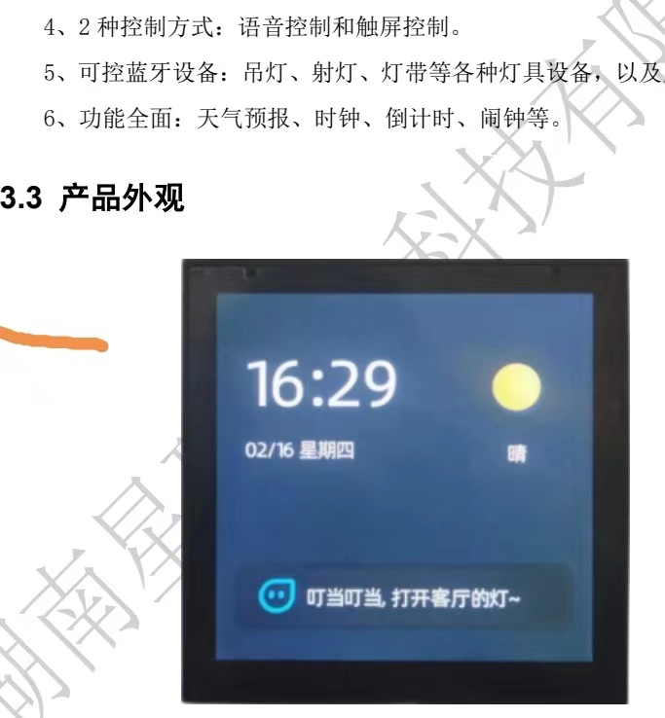
应用 — 智能控制面板
算法
离线语音识别&控制
算法实现
本地离线命令词识别
应用主要功能
智能语音控制系统，去中心化应用
每个面板和屋内所有智能设备配对，并为每个设备自定义命令词
通过语音控制每间室内的面板，控制各智能家电
导入计划
出门问问：移植已有算法（OVKWS模型），支持单麦近场唤醒
出门问问：单麦换双麦（4mic暂评估资源紧张），完成远场唤醒
九音：选择合适的智能面板方案商，完成初期产品导入

Slide 5
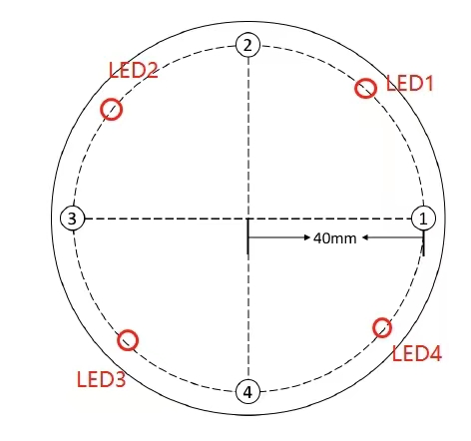
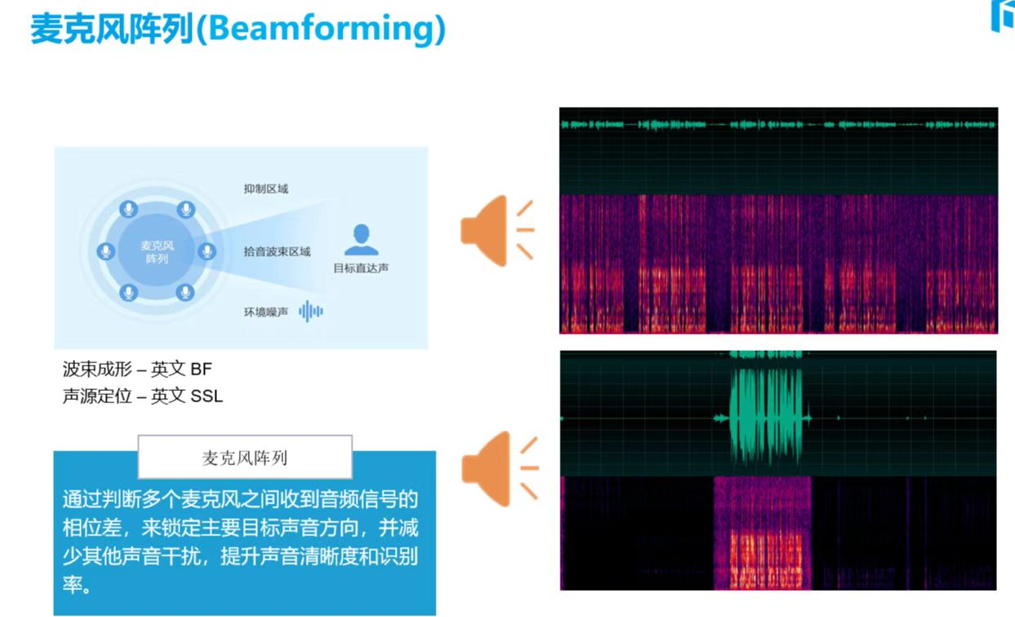
应用 — 拾音器
算法
Beamforming+定向拾音
功能
支持4个角度定向拾音
支持环境音降噪
竞品参考：瑞士峰力助听器 | 开启全新生活 ——Phonak
导入计划：
丰禾原：完成整机功能开发
出门问问：完成算法开发和移植
九音：交付裸片
项目完成后，往扩展应用中推广和导入
此应用后续可扩展产品
会议麦克风
拾音+辅听耳机
随身麦克风（小蜜蜂）
桌面无线麦克风

Slide 6
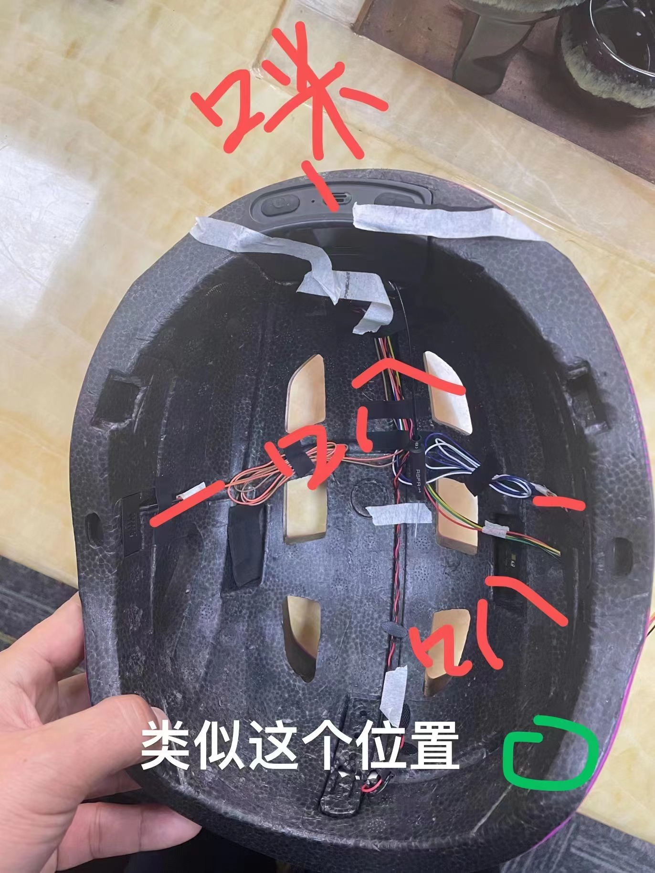
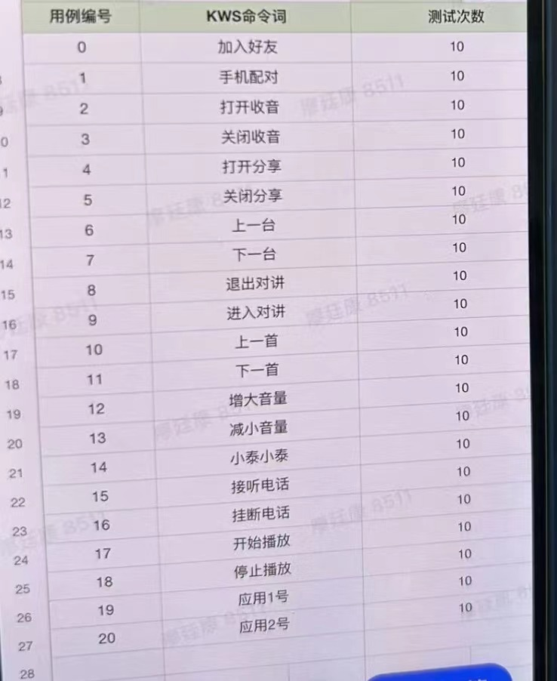
应用 — 智能头盔
算法
IoT — 离线语音识别&控制
算法实现
降风噪算法
本地命令词识别
应用主要功能
支持用户自定义命令词
支持骑行时加入车队
支持语音挂接电话
支持降噪
导入计划
联系合适的头盔方案商，确认落地方案
对比调研无线方案

Slide 7
应用 — 会议音箱
导入计划
出门问问已有4麦、2+1麦方案的会议音箱和智能音箱解决方案
考虑到出门问问对此类产品暂无继续开发意愿，经初步协商，唤醒算法移植完成后，往九音（慧为壳）会议音箱上移植4麦音箱算法。
如果效果达到预期80%以上：则考虑优化完善；
否则，此产品跟进决定依据彼时双方项目紧迫度再协商
后续扩展评估
针对智慧屏等拾音会议场景应用，该领域的算法解决方案正在一起评估中

Slide 8
待后续评估&规划
声纹识别算法
应用规划：
带WiFi等在线模块的产品，用于身份识别的应用
实现本地唤醒，唤醒同时将唤醒词发到云端做声纹识别
可能适用的产品领域
PC、手机等声纹锁
家用电视（或智能遥控器）开关机（家长权限控制）控制
家用电视机千人千面显示（此应用为出门问问产品规划）
离线语音识别&控制算法
接入出门问问自研GPT系统，实现带上下文语义解析的智能交互系统
合作完成日语语料收集，支持日本市场

Slide 9
合作模式
算法报价
透明且价格稳定
接受九音自行报价（DSP+算法），算法商不参与终端报价
算法商会协助推广，该模式下算法商会自行报价
开发合作
不涉及深度新功能开发，不收取NRE费用
九音可以直接使用算法对接客户，算法商可完全不出面

